Slide 1

PISA 2015
Resultados da avaliação de Leitura
Brasília-DF | Dezembro 2016

Slide 2
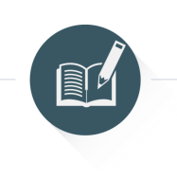


A AVALIAÇÃO DE LEITURA
PARA O PISA, O LETRAMENTO EM LEITURA SIGNIFICA:
Compreender, usar, refletir sobre e envolver-se com os textos escritos, a fim de alcançar um objetivo, desenvolver conhecimento e potencial e participar da sociedade.
Fonte: OCDE (2016), PISA 2015 Assessment and Analytical Framework: Science, Reading, Mathematic and Financial Literacy.

Slide 3
CARACTERÍSTICAS DA AVALIAÇÃO DE LEITURA
A avaliação de letramento em leitura é construída sobre três características de tarefas maiores para garantir uma ampla cobertura do domínio
SITUAÇÃO - REFERE-SE À GAMA DE CONTEXTOS OU FINALIDADES AMPLAS AOS QUAIS SE APLICA A LEITURA.
TEXTO - REFERE-SE AOS MATERIAIS LIDOS.
ASPECTO - REFERE-SE À ABORDAGEM COGNITIVA QUE DETERMINA COMO OS LEITORES SE ENVOLVEM COM O TEXTO.
CARACTERÍSTICAS DO DOMÍNIO AVALIADO
SITUAÇÃO | FORMATO DE TEXTO | TIPOS DE TEXTO | ASPECTOS
Pessoal | Contínuo | Descrição | Localizar e recuperar informação
Pública | Não-contínuo | Narração | Integrar e interpretar
Educacional | Múltiplos | Exposição | Refletir e analisar
Ocupacional | Combinados | Argumentação
 |  | Instrução
 |  | Interação
Fonte: OCDE (2016)

Slide 4
Alagoas(31,2%) República Dominicana(32,1%) Bahia(33,7%) Tocantins(33,9%) | 14,96
Sergipe(34,5%) Maranhão(34,6%) Rio Grande do Norte(35%) Paraíba(35,1%) Amapá(36%) Piauí(36,3%) Rondônia(36,5%) Pernambuco(38,7%) Mato Grosso(38,8%) Pará(39,3%) Roraima(39,6%) Peru(39.8%) | 14,60 14,03
Rio de Janeiro(40,7%) Acre(40,8%) Rio Grande do Sul(40,9%) BRASIL(41,3%) Amazonas(41,7%) Ceará(41,7%) | 13,84
Goiás(42,8%) Mato Grosso do Sul(43%) Santa Catarina(43,5%) São Paulo(43,6%) | 13,65
Colômbia(44%) México(44%) Paraná(45,4%) Minas Gerais(46,1%) Uruguai(46,4%) Distrito Federal(46,4%) Costa Rica(46,6%) | 13,34
Espírito Santo(48,6%) Chile(51,9%) | 12,81
Espanha(58,9%) Portugal(59,8%) Estados Unidos(60%) | 11,99
Coreia do Sul(64,4%) Canadá(64,9%) Finlândia(65,5%) | 11,41
ALTA DIFICULDADE
DIFICULDADE DOS ITENS PARA
OS ESTUDANTES BRASILEIROS
BAIXA DIFICULDADE
Fonte: OCDE, INEP.

Slide 5

DIFICULDADE DOS ITENS PARA OS ESTUDANTES BRASILEIROS
PRINCIPAIS RESULTADOS
Aproximadamente 40% dos itens têm nível de dificuldade Delta menor ou igual a 13 (referência, 50% de acerto);
Dois em cada cinco itens têm proporção de acerto igual ou superior a 50%;
A média de respostas corretas do Brasil foi de 41,3%, abaixo da obtida por países da OCDE como Finlândia (65,5%), Canadá (64,9%), Coréia do Sul (64,4%), Portugal (59,9%), Espanha (59,8%) e Chile (51,9%).
DELTA = VALORES DO ÍNDICE DE DIFICULDADE

Slide 6
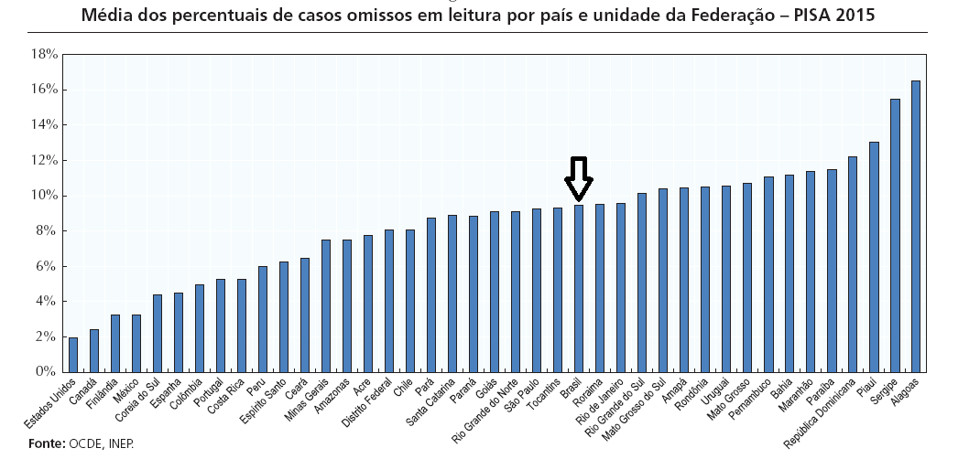
MÉDIA DOS PERCENTUAIS DE CASOS OMISSOS EM LEITURA POR PAÍS E UNIDADE DA FEDERAÇÃO PISA 2015
Brasil

Slide 7

DIFICULDADE DOS ITENS PARA OS ESTUDANTES BRASILEIROS
PONTOS FORTES X PONTOS FRACOS
Pontos fracos do Brasil:
Lidar com textos da situação pública (textos e documentos oficiais, notas públicas e notícias);
Itens com textos no formato combinado, caracterizados pela junção de parágrafos em prosa e listas, gráficos, tabelas ou diagramas;
Itens que envolvem o aspecto integrar e interpretar.
Pontos fortes do Brasil:
Lidar com textos representativos de situação pessoal (e-mails, mensagens instantâneas, blogs, cartas pessoais, textos literários e textos informativos);
Itens com textos contínuos, definidos por sua organização em orações e parágrafos, e típicos em textos argumentativos, contos e romance;
Itens que envolvem o aspecto localizar e recuperar informação.

Slide 8

DESEMPENHO DOS BRASILEIROS EM LEITURA
ESCORE MÉDIO NA AVALIAÇÃO DE LEITURA
407 PONTOS
493 PONTOS
ESTUDANTES BRASILEIROS
ESTUDANTES DOS PAÍSES MEMBROS DA OCDE

Slide 9

DESEMPENHO DOS BRASILEIROS EM LEITURA
RESULTADO POR REDE DE ENSINO
Desempenho médio dos estudantes brasileiros na avaliação de leitura:
REDE MUNICIPAL : 325 PONTOS (N=275.714)
REDE ESTADUAL: 402 PONTOS (N=1.789.982)
REDE FEDERAL: 528 PONTOS (N=38.470)
REDE PARTICULAR: 493 PONTOS (N=321.884)
A rede federal tem melhor desempenho e supera a média nacional, embora não seja estatisticamente diferente do desempenho médio dos estudantes da rede particular.

Slide 10
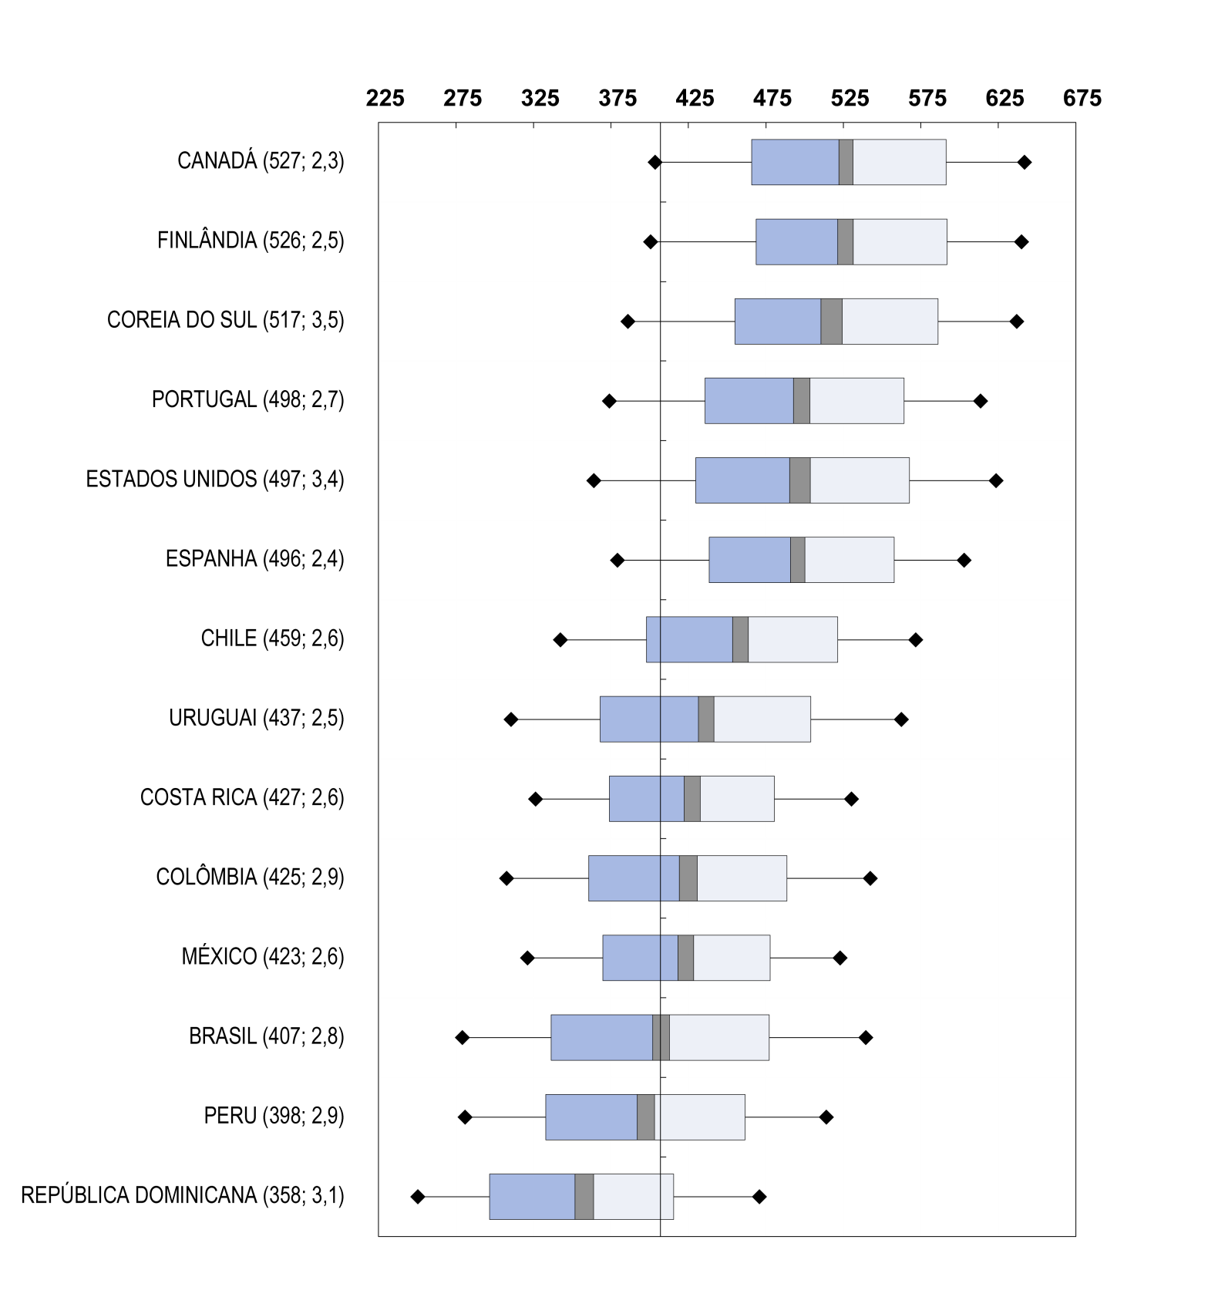


DESEMPENHO DOS BRASILEIROS EM LEITURA
COMPARATIVO ENTRE PAÍSES
MÉDIA DA OCDE
MÉDIAS, ERRO-PADRÃO (EM PARÊNTESES), PERCENTIS (P10, P25, P75, P90) E INTERVALOS DE CONFIANÇA DAS MÉDIAS DE 13 PAÍSES, ALÉM DO BRASIL.
DESEMPENHO
SUPERIOR
MÉDIA DA OCDE
O INTERVALO DE CONFIANÇA DA MÉDIA DO BRASIL EM LEITURA É (402;413).
OS 10% DOS ESTUDANTES BRASILEIROS COM DESEMPENHO MAIS BAIXO TIVERAM NOTA MÉDIA IGUAL A 279, E OS 10% COM DESEMPENHO MAIS ALTO, 539.
DESEMPENHO INFERIOR
Fonte: OCDE, Inep.

Slide 11
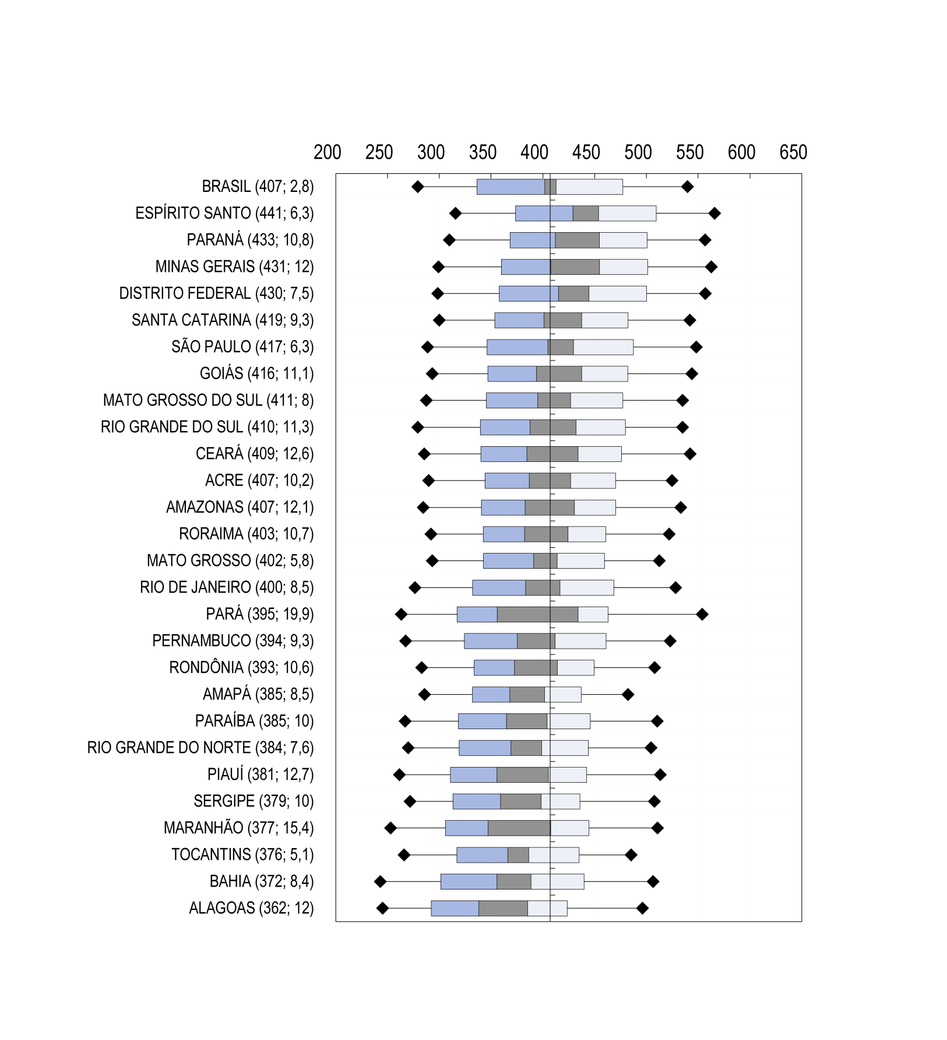

DESEMPENHO DOS BRASILEIROS EM LEITURA
COMPARATIVO ENTRE UNIDADES DA FEDERAÇÃO
O desempenho das meninas supera o dos meninos em todas as Unidades da Federação.
MÉDIAS, ERRO-PADRÃO (EM PARÊNTESES), PERCENTIS (P10, P25, P75, P90) E INTERVALOS DE CONFIANÇA DAS MÉDIAS POR UF.
BAHIA TEVE A MAIOR DIFERENÇA (34 PONTOS) E MATO GROSSO DO SUL, A MENOR (8 PONTOS).
Destaca-se que os estados do Paraná e do Amapá não atingiram a taxa de resposta exigida, prejudicando a análise fidedigna para esses estados.
Fonte: OCDE, Inep.

Slide 12

DESEMPENHO DOS BRASILEIROS EM LEITURA
ESCALA DE PROFICIÊNCIA
POSIÇÃO DO BRASIL E DOS PAÍSES DA OCDE NA ESCALA DE PROFICIÊNCIA EM LEITURA
 | NIVEL 6 | NIVEL 5 | NIVEL 4 | NIVEL 3 | NIVEL 2 | NIVEL 1A | NIVEL 1B | ABAIXO DE 1B
ESCORE MÍNIMO | 698 | 626 | 553 | 480 | 407 | 335 | 262
% ESTUDANTES BRASIL | 0,14 | 1,31 | 6,36 | 16,19 | 25 | 26,52 | 17,41 | 7,06
% ESTUDANTES OCDE | 1,11 | 7,22 | 20,45 | 27,91 | 23,24 | 13,59 | 5,23 | 1,25
Fonte: OCDE, Inep.
No Brasil, 51% dos estudantes estão abaixo do nível 2 em Leitura – patamar que a OCDE estabelece como necessário para que o estudante possa exercer plenamente sua cidadania. Esse percentual é maior na República Dominicana (72,1%) e menor no Canadá (10,7%).
* Para consultar a descrição resumida dos sete níveis de escala de proficiência consulte os relatórios do Pisa 2015

Slide 13
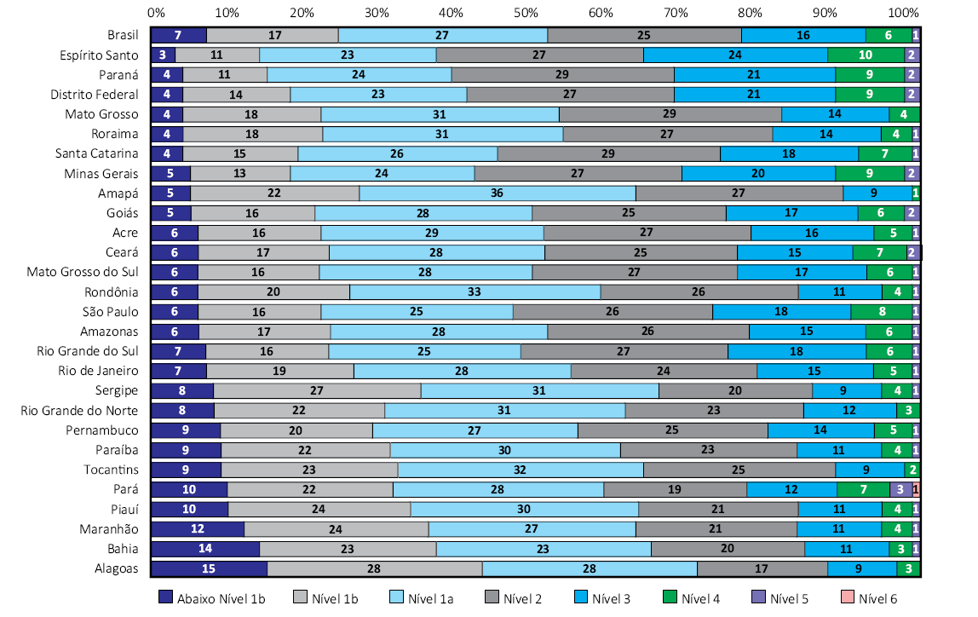
DESEMPENHO DOS BRASILEIROS EM LEITURA
PERCENTUAL DE ESTUDANTES POR NÍVEL POR UNIDADE DA FEDERAÇÃO
Fonte: OCDE, Inep.

Slide 14
DESEMPENHO DOS BRASILEIROS EM LEITURA
EVOLUÇÃO DA PROFICIÊNCIA MÉDIA DOS ESTUDANTES BRASILEIROS CONSIDERANDO OS ERROS DE LIGAÇÃO
PISA - LEITURA: 2000-2015
SÉRIE HISTÓRICA
412
407
407
403
396
393
Fonte: OCDE, Inep.
Não foram encontradas evidências empíricas que apontem diferenças estatisticamente significativas entre o desempenho dos estudantes brasileiros em leitura desde 2000.
Em comparação com 2000, no Pisa 2015 verifica-se um aumento de 4,7 pontos percentuais de jovens brasileiros no nível 2 ou acima, mesmo com a expansão do número de matrículas na Educação Básica.

Slide 15
PISA 2015
Resultados da avaliação de Matemática

Slide 16

AVALIAÇÃO DE MATEMÁTICA
PARA O PISA, O LETRAMENTO EM MATEMÁTICA SIGNIFICA:
capacidade de formular, empregar e interpretar a matemática em uma série de contextos;
raciocinar matematicamente e utilizar conceitos, procedimentos, fatos e ferramentas matemáticos para descrever, explicar e prever fenômenos;
reconhecer o papel que a matemática desempenha no mundo ao formar cidadãos construtivos, engajados e reflexivos que possam fazer julgamentos bem fundamentados e tomar as decisões necessárias.
Fonte: OCDE (2016), PISA 2015 Assessment and Analytical Framework: Science, Reading, Mathematic and Financial Literacy.

Slide 17
A AVALIAÇÃO DE MATEMÁTICA
FORMULAR, EMPREGAR, INTERPRETAR
formular situações matematicamente;
empregar conceitos, fatos, procedimentos e raciocínios matemáticos;
interpretar, aplicar e avaliar resultados matemáticos.

Slide 18
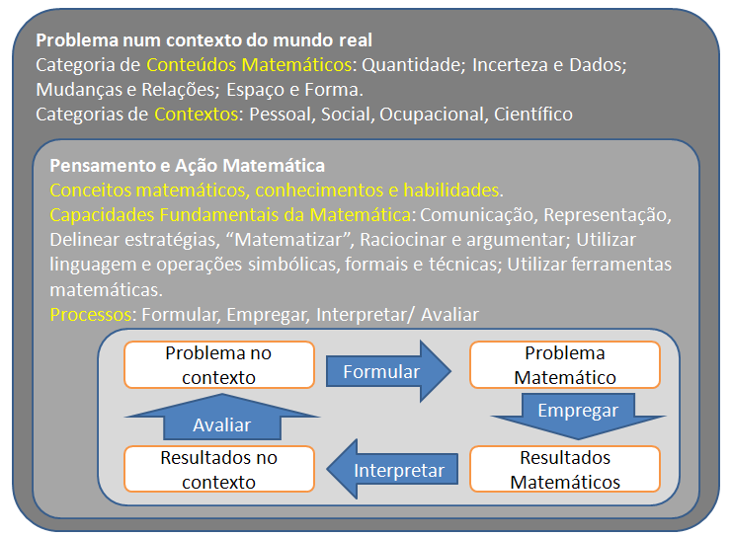
MODELO DE LETRAMENTO MATEMÁTICO
Fonte: OECD (2016), PISA 2015 Assessment and Analytical Framework: Science, Reading, Mathematic and Financial Literacy

Slide 19
República Dominicana(16.1%), | 16,96
Maranhão(18.7%), Alagoas(19.2%), Amapá(19.3%), Rio Grande do Norte(19.8%), | 16.55 16.40
Tocantins(20.3%), Bahia(20.4%), Sergipe(20.9%), Paraíba(21%), Pernambuco(21.4%), Rondônia(21.7%), Pará(21.9%), Piauí(22%), Rio de Janeiro(22.9%), | 15,96
Acre(23%), Roraima(23.3%), Amazonas(23.4%), Goiás(23.7%), Mato Grosso(23.8%), Ceará(24.3%), Mato Grosso do Sul(24.7%), BRASIL(24.8%), | 15,72
Peru(25%), Colômbia(25.4%), São Paulo(25.9%), Rio Grande do Sul(26.1%) | 15,56
Costa Rica(27.5%), México(28.6%), Santa Catarina(29%), Minas Gerais(29.3%), Distrito Federal(29.6%), Paraná(29.8%), | 15,12
Espírito Santo(30.5%), Uruguai(30.5%), Chile(32.5%), | 14,81
Estados Unidos(40.3%), Espanha(43%), Portugal(45.4%), | 13,46
Finlândia(49%), Canadá(49.9%), Coreia do Sul(53%). | 12.70
ALTA DIFICULDADE
DIFICULDADE DOS ITENS PARA OS
ESTUDANTES BRASILEIROS
BAIXA DIFICULDADE

Slide 20
DIFICULDADE DOS ITENS PARA OS ESTUDANTES BRASILEIROS
11,6% dos itens de matemática apresentaram índice Delta menor ou igual a 13;
Um em cada 9 itens apresentou uma proporção de acerto igual ou superior a 50%;
Metade dos itens se concentrou entre os valores 14,3 (correspondendo a um percentual de acerto de 37,3%) e 18,5 (aproximadamente 8,5% de acerto);
O nível de dificuldade dos itens de matemática foi maior que o de outros países da América Latina. Em média, o valor do índice de dificuldade do Brasil (15,72) foi próximo ao do Peru (15,69), Colômbia (15,65), Costa Rica (15,39) e México (15,26).

Slide 21
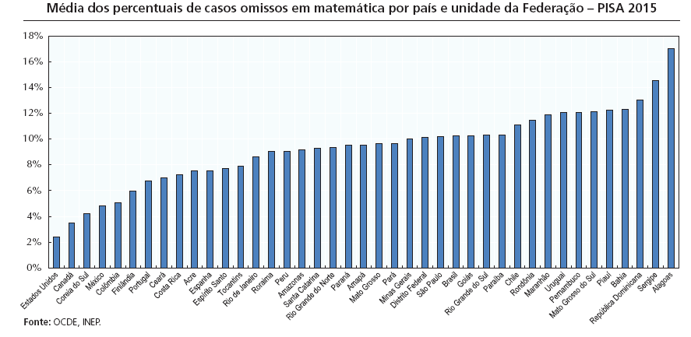
MÉDIA DOS PERCENTUAIS DE CASOS OMISSOS EM MATEMÁTICA POR PAÍS E UNIDADE DA FEDERAÇÃO PISA 2015
Brasil

Slide 22
DIFICULDADE DOS ITENS PARA OS ESTUDANTES BRASILEIROS
QUANTIDADE
Estudantes brasileiros têm melhor desempenho em itens sobre valor em dinheiro, razão e proporção e cálculos aritméticos. Isso significa que o manuseio com dinheiro ou a vivência com fatos que gerem contas aritméticas ou proporções é uma realidade mais próxima.
ESPAÇO E FORMA
Estudantes brasileiros têm desempenho mais baixo em itens que trabalham as propriedades das figuras geométricas, como o perímetro ou a área, ou as características das figuras espaciais. A interação dinâmica com formas reais bem como suas representações mostrou-se como um conteúdo mais difícil e trabalhoso para os estudantes de 15 anos.

Slide 23
DIFICULDADE DOS ITENS PARA OS ESTUDANTES BRASILEIROS
CONTEXTO
Os estudantes brasileiros de 15 anos tem facilidade maior para lidar com a matemática envolvida diretamente com suas atividades cotidianas, família ou colegas. Problemas como preparação de comidas, jogos, saúde pessoal ou finanças pessoais são situações mais facilmente “matematizadas” e resolvidas por eles mesmos. Algo semelhante ocorre com o mundo laboral/ocupacional (desde que acessível e condizente com a condição de um estudante de 15 anos), que é mais facilmente reconhecido pelos jovens como, por exemplo, decisões profissionais, controle de qualidade, regras de pagamento de trabalho, etc.

Slide 24
DESEMPENHO DOS BRASILEIROS EM MATEMÁTICA
ESCORE MÉDIO NA AVALIAÇÃO DE MATEMÁTICA
377 PONTOS
490 PONTOS
ESTUDANTES BRASILEIROS
ESTUDANTES DOS PAÍSES MEMBROS DA OCDE

Slide 25
DESEMPENHO DOS BRASILEIROS EM MATEMÁTICA
RESULTADO POR REDE DE ENSINO
Desempenho médio dos estudantes brasileiros da avaliação de matemática:
REDE MUNICIPAL : 311 PONTOS (N= 275.714)
REDE ESTADUAL: 369 PONTOS (N=1.789.892)
REDE FEDERAL: 488 PONTOS (N=38.470)
REDE PARTICULAR: 463 PONTOS (N=321.884)
Estudantes da rede federal tiveram melhor desempenho, mas esse não é estatisticamente diferente do desempenho médio dos estudantes de escolas particulares.

Slide 26
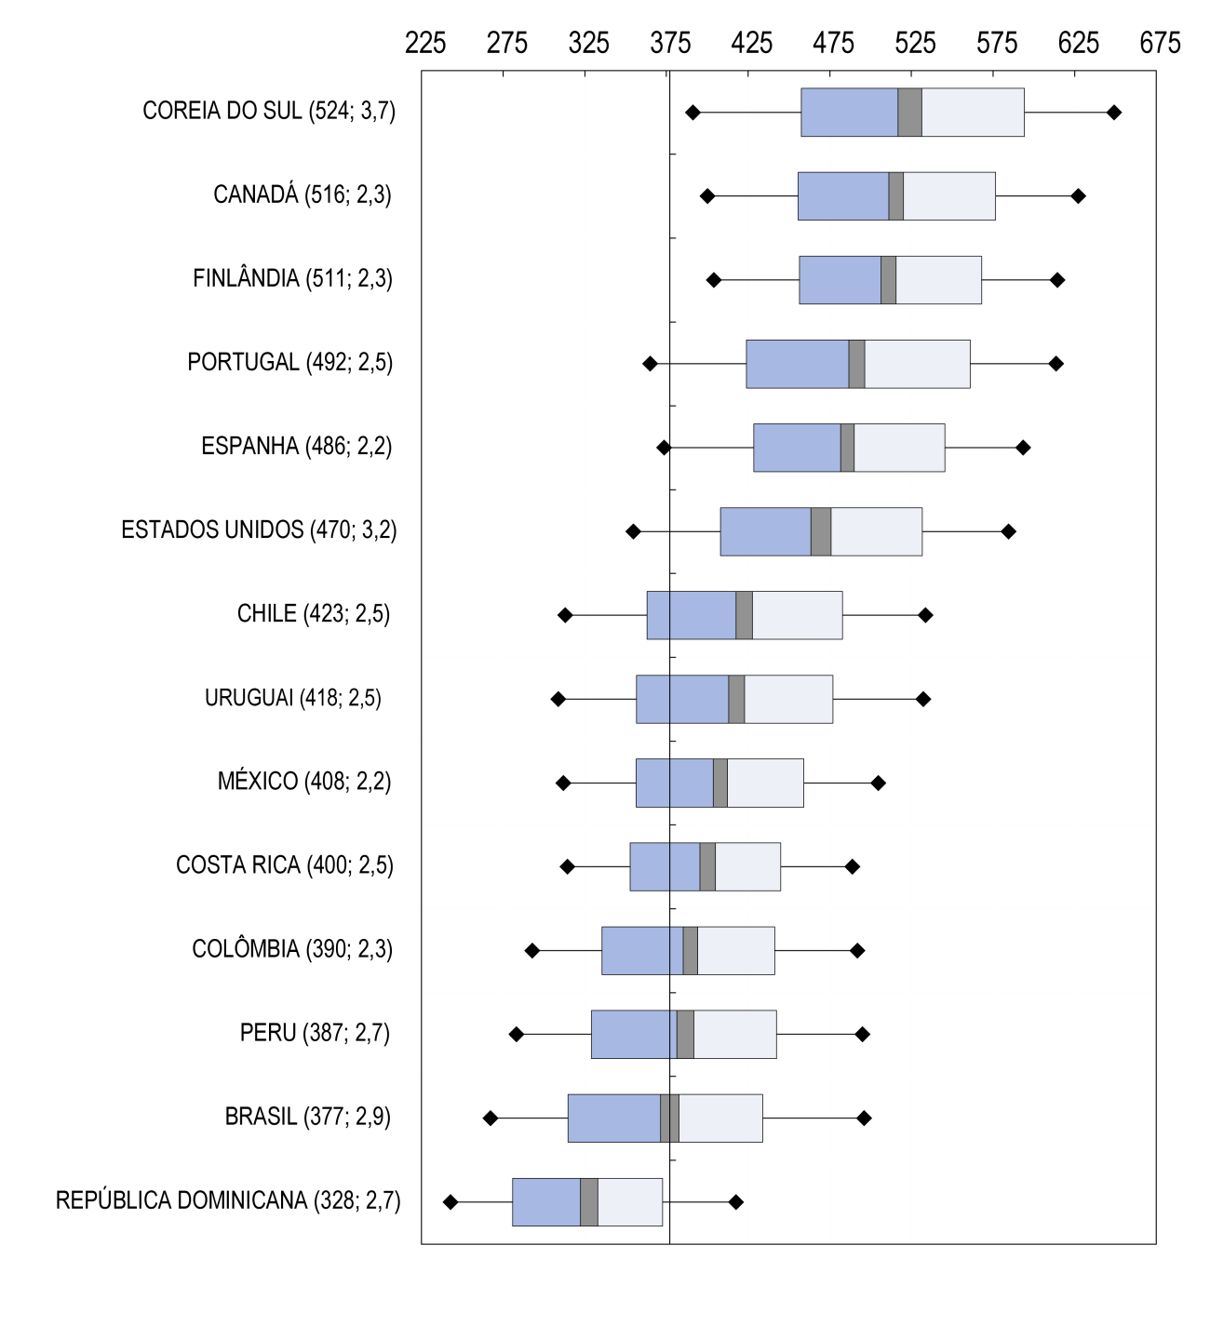
DESEMPENHO DOS BRASILEIROS EM MATEMÁTICA
COMPARATIVO ENTRE PAÍSES
MÉDIA DA OCDE
MÉDIAS, ERRO-PADRÃO (EM PARÊNTESES), PERCENTIS (P10, P25, P75, P90) E INTERVALOS DE CONFIANÇA DAS MÉDIAS DE 13 PAÍSES, ALÉM DO BRASIL.
DESEMPENHO
SUPERIOR
MÉDIA DA OCDE
O INTERVALO DE CONFIANÇA DA MÉDIA DO BRASIL EM MATEMÁTICA É (371;383).
OS 10% DOS ESTUDANTES BRASILEIROS COM PIOR DESEMPENHO TIVERAM NOTA MÉDIA IGUAL A 267, E OS 10% DE MAIOR NOTA, 496.
DESEMPENHO INFERIOR
Fonte: OCDE, Inep.

Slide 27
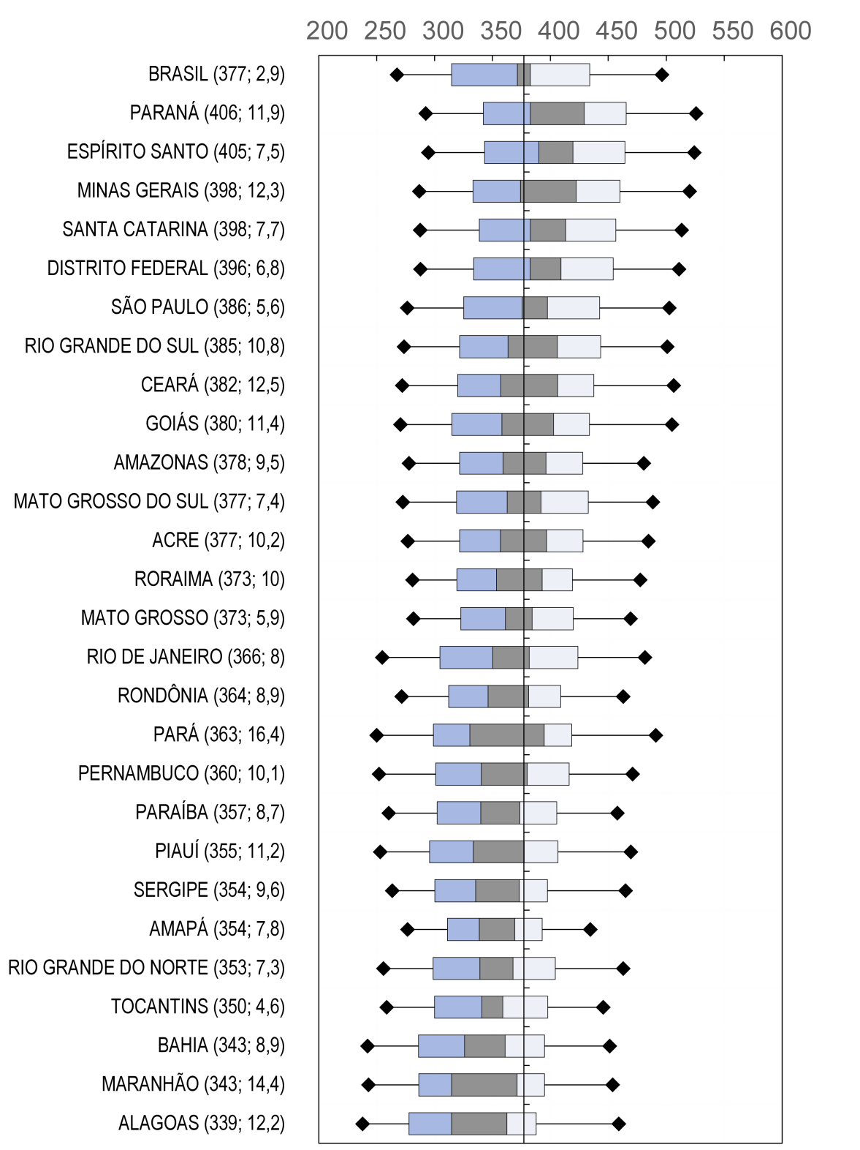

DESEMPENHO DOS BRASILEIROS EM MATEMÁTICA
COMPARATIVO ENTRE UNIDADES DA FEDERAÇÃO
MÉDIAS, ERRO-PADRÃO (EM PARÊNTESES), PERCENTIS (P10, P25, P75, P90) E INTERVALOS DE CONFIANÇA DAS MÉDIAS POR UNIDADE DA FEDERAÇÃO
Destaca-se que o estado do Paraná e o Amapá não atingiram a taxa de resposta exigidas, prejudicando a análise fidedigna para esses estados.
O desempenho dos meninos superou o das meninas em praticamente todas as Unidades da Federação.
70,3% DOS ESTUDANTES ESTÃO ABAIXO DO NÍVEL 2 EM MATEMÁTICA – PATAMAR QUE A OCDE ESTABELECE COMO NECESSÁRIO PARA QUE O ESTUDANTE POSSA EXERCER PLENAMENTE SUA CIDADANIA. ESSE PERCENTUAL É MAIOR NA REPÚBLICA DOMINICANA (90.5%) E MENOR NA FINLÂNDIA (13.6%).
Fonte: OCDE, Inep.

Slide 28

DESEMPENHO DOS BRASILEIROS EM MATEMÁTICA
ESCALA DE PROFICIÊNCIA
POSIÇÃO DO BRASIL E DOS PAÍSES DA OCDE NA ESCALA DE PROFICIÊNCIA EM MATEMÁTICA
 | NIVEL 6 | NIVEL 5 | NIVEL 4 | NIVEL 3 | NIVEL 2 | NIVEL 1 | ABAIXO DE 1
ESCORE MÍNIMO | 669 | 607 | 545 | 482 | 420 | 358
% ESTUDANTES BRASIL | 0,13 | 0,77 | 3,09 | 8,58 | 17,18 | 26,51 | 43,74
% ESTUDANTES OCDE | 2,31 | 8,37 | 18,6 | 24,81 | 22,55 | 14,89 | 8,47
Fonte: OCDE, Inep.
Por nível de proficiência, observa-se grandes diferenças regionais.
* Para consultar a descrição resumida dos sete níveis de escala de proficiência consulte os relatórios do Pisa 2015

Slide 29
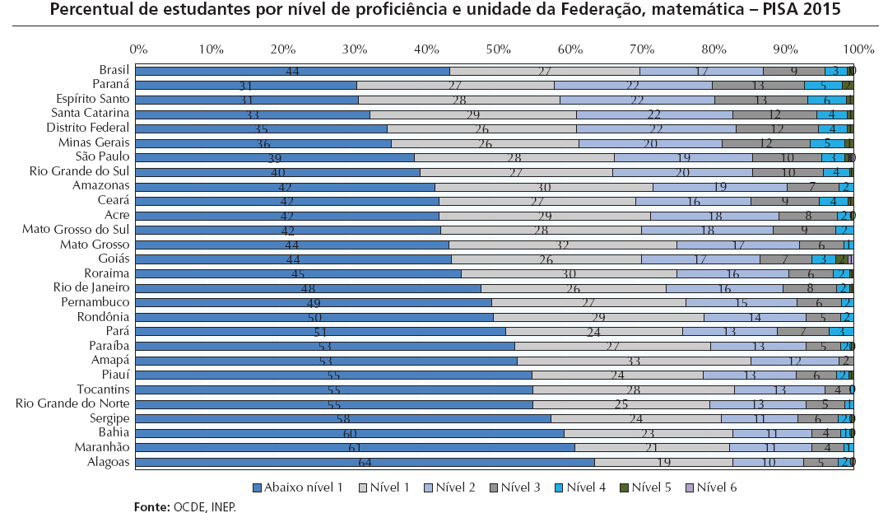
DESEMPENHO DOS BRASILEIROS EM MATEMÁTICA
>>> Por nível de proficiência, observam-se grandes diferenças regionais. Enquanto 59,1% dos estudantes do Espírito Santo estão abaixo do nível 2, em Alagoas esse percentual é de 83,2%.

Slide 30
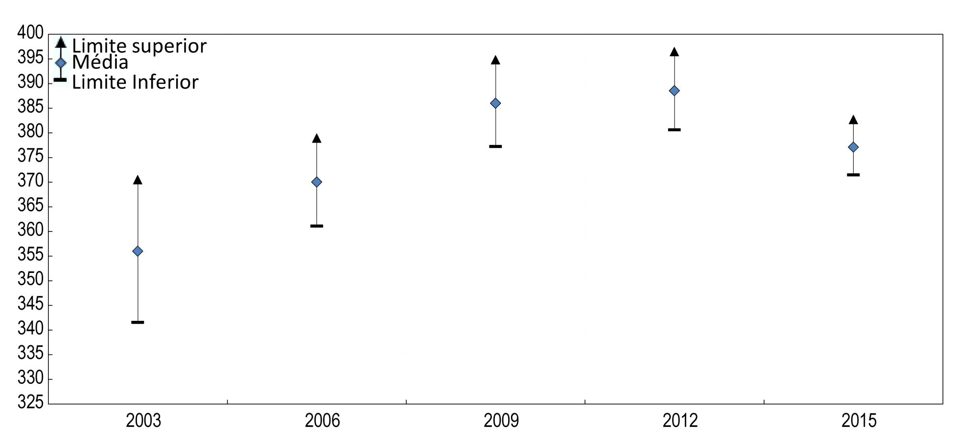
DESEMPENHO DOS BRASILEIROS EM MATEMÁTICA
EVOLUÇÃO DA PROFICIÊNCIA MÉDIA DOS ESTUDANTES BRASILEIROS CONSIDERANDO OS ERROS DE LIGAÇÃO
PISA - MATEMÁTICA : 2003-2015
SÉRIE HISTÓRICA
389
386
377
370
356
Fonte: OCDE, Inep.
EM COMPARAÇÃO COM 2003, NO PISA 2015 VERIFICA-SE UM AUMENTO DE 5 PONTOS PERCENTUAIS DE JOVENS BRASILEIROS NO NÍVEL 2 OU ACIMA, APESAR DA EXPANSÃO DO NÚMERO DE MATRÍCULAS NA EDUCAÇÃO BÁSICA.
O DESEMPENHO DOS ESTUDANTES BRASILEIROS EM 2015 FOI ESTATISTICAMENTE MENOR QUE EM 2012, COM UMA DIFERENÇA DE 11,4 PONTOS.
PARA A OCDE A TRAJETÓRIA GERAL NO PISA É, NO ENTANTO, POSITIVA PARA OS JOVENS BRASILEIROS, QUE GANHARAM, EM MÉDIA, 6,2 PONTOS EM CADA ADMINISTRAÇÃO SUCESSIVA DO PISA EM MÉDIA DESDE 2003.

